Slide 1

5º Semestre de ADS - (Analise e Desenvolvimento de Sistemas)
Faculdade EDUVALE
Avaré - SP

Slide 2
SEJAM BEM VINDOS A NOSSA DISCIPLINA!!

Slide 3



Slide 4
APRESENTAÇÃO PESSOAL
Nome: Diego Pelicia;
Formação: Tecnólogo em Produção Industrial, Especialista em Eng. Da Produção, MBA em Logística, Administração da Produção e cursando o 1º ano de Administração;
Experiências profissionais: Ajudante geral de usinagem, Torneiro Mecânico, Torneiro CNC, Analista de PPCP e Analista de Vendas;
Como docente: lecionei em cursos técnicos de Mecânica, Administração, Logística e Mecatrônica e também leciono em duas faculdades (Uniplan e Eduvale), no cursos de ADM, Eng. Civil, Contabilidade e ADS.

Slide 5
PODERIAM SE APRESENTAR UM POUCO?

Slide 6
O QUE VAMOS VER ESSE SEMESTRE???
EMPREENDEDORISMO E GESTÃO EMPRESARIAL

Slide 7
EMENTA DA MATÉRIA
Conceitos de empreendedorismo. As características do empreendedor: liderança, criatividade, atualização, senso de oportunidade, persistência. Processos de negócio. Oportunidades de negócios. Noções de viabilidade financeira. Inovação como fator diferencial: inovação do produto, de serviço e tecnológica. Experiências de projetos inovadores que deram certo. Desenvolvimento de proposta inovadora e criativa.

Slide 8
EMENTA DA MATÉRIA
A função de Organização Empresarial. Novos paradigmas das organizações. Distribuição e processamento do trabalho. Formulários, metodologia para levantamento, análise e prognósticos das organizações. Gestão de Pessoas. Gestão da tecnologia da informação.

Slide 9
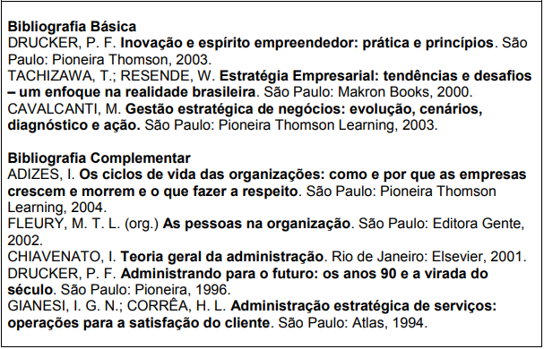

Slide 10
COMPOSIÇÃO DE NOTAS
Dentro do semestre para composição de notas, adotaremos os seguintes modelos:
Exercícios em sala de aula, valendo nota (Peso: 20%);
Trabalhos (pesquisas, cases dentre outros – Peso: 30%);
Provas (Peso: 50%).
Para o fechamento das notas serão somados os valores (2,0 + 3,0 + 5,0 = 10,0).

Slide 11
E ENTÃO GALERA, TEMOS UM ACORDO PARA O NOSSO SEMESTRE?

